Slide 1
Semantic ve Non-Semantic Etiketler
Semantic Elements = Anlamsal etiketlerdir. İçeriğin belli bir anlam ifade ettiğini belirtir. Sayfanın farklı bölümlerini tanımlamak, daha anlaşılır ve okunaklı sayfa yapısı için kullanılır. Arama motorları açısından da önemlidir. Sitemizi üst sıralarda göstererek ziyaretçi sayımızda artışa neden olur. HTML5 ile gelen semantic etiketler;
<article>, <aside>, <details>, <footer>, <header>, <main>, <mark>, <nav>, <section>, <summary>, <time>
Non-Semantic Elements = Hiçbir anlamları yoktur. İçerdikleri içerik hakkında hiçbir şey söylemezler. Örneğin;
<div>, <span>

Slide 2
Jira Nedir?
Proje yönetiminde kullanım kolaylığı ve esnek olması nedeniyle sektörde sık olarak kullanılan bir iş takibi uygulamasıdır.
Peki Jira ne işe yarar?
Hata izleme, sorun izleme, süreç ve proje yönetimi için kullanılır.
Proje yöneticisi görevleri oluşturup ilgili kişilere atayabilir.
Açılan işlerde ne kadar zaman ayrıldığını tutabilir, tahminleme yapabilir.
Scrum ya da Kanban metodolojilerini uygulayabilir.
İş akışınızı (workflow) oluşturabilirsiniz.

Slide 3
ASCII Kodlar Nedir?
Bizim bilgisayarda görsel olarak girdiğimiz karakter, harf ve rakamların bilgisayar dilindeki temsil edilme şeklidir. Yani bilgisayarımızın o karakteri, harfi veya rakamı belleğinde saklama biçimidir, bilgisayar dilindeki kodlama sistemidir.
Unicode Nedir?
Bir bilgisayarın, insanların anlayabileceği metin ve sayıları depolayabilmesi için, karakterleri sayılara dönüştüren bir kod olması gerekir. Unicode standardı, böyle bir kodu karakter kodlaması kullanarak tanımlar. Unicode’un geliştirilmesinin arında yatan temel neden ASCII karakter kodlamasının daha gelişmiş ve stratejik bir sürümünün oluşturulabilmesidir.
ASCII karakterler sadece İngilizce üzerinde etkili olurken, Unicode tamamen evrenseldir. Yalnızca diller değil, Unicode kodlaması sayesinde karmaşık semboller ve karakterler kolayca meydana getirilebilirler.

Slide 4
visibility: hidden ile display: none arasında fark nedir?
Kısaca açıklayacak olursam display:none elementi yok eder, visibility:hidden ise elementi gizler.
display:none = Elementi ve sayfada kapladığı boşluğu yok eder. Sayfa derlenirken element yokmuş gibi davranılır.
visibility:hidden = Elementi gizler, sayfada kapladığı boşluk kalır. Sayfa derlenirken element varmış gibi davranılır ancak element gösterilmez.

Slide 5
box-sizing nedir?
CSS’te kutu modelinde her elementin bir margin değeri, bir border değeri, bir padding değeri ve de en sonunda içeriği bulunur.
box-sizing ise elementin içeriğinin genişlik ve yükseklik değerlerinin neresi referans alınarak belirlenmesini sağlar. Yani diyelim ki 300px genişliğinde bir div’imiz mevcut. Bu 300px genişlik tam olarak padding ve border’lar dahil mi yoksa padding ve border hariç mi sorusunun cevabını box-sizing kullanarak belirleyebilirsiniz.
box-sizing initial ve inherit haricinde 2 adet değer alır. Bu değerler ve anlamları şu şekilde vuku bulmaktadır;
border-box = elementin genişlik ve yüksekliğine border ve padding değerleri dahildir.
content-box = elementin genişlik ve yüksekliğine border ve padding değerleri dahil değildir.

Slide 6
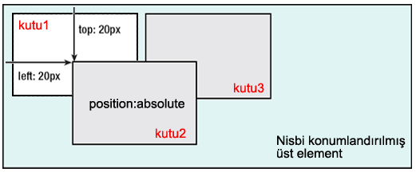
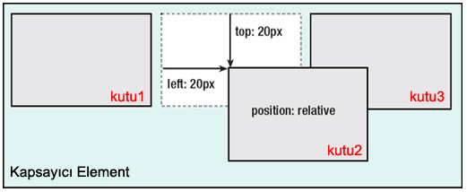
position: relative ile absolute arasındaki fark nedir?
position: absolute → kesin konumlandırma ile içinde bulunduğu en yakın parent (ebeveyn) elemana göre konumlandırma yapar.
position: relative → göreceli konumlandırma sayesinde içinde bulunduğu düzeni değiştirmeden eski konumuna bağlı olarak geçerli bir konuma konumlandırmadır.

Slide 7
* {} => bütün tag'ler
div, p {} => bütün div ve bütün p'ler
div > p {} => div'in içindeki bütün p'ler
div ~ p {} => div ile p aynı seviyede olacak ve bütün p'ler
div + p {} => div etiketinden sonra gelen aynı seviyedeki bütün p’ler

